Slide 1
Лоскутное шитьё как вид декоративно-прикладного творчества
Выполнила: ЯкубоваН.В., учитель технологии
МОБУ СОШ№6
г.о. Рлшаль
2013 г.

Slide 2
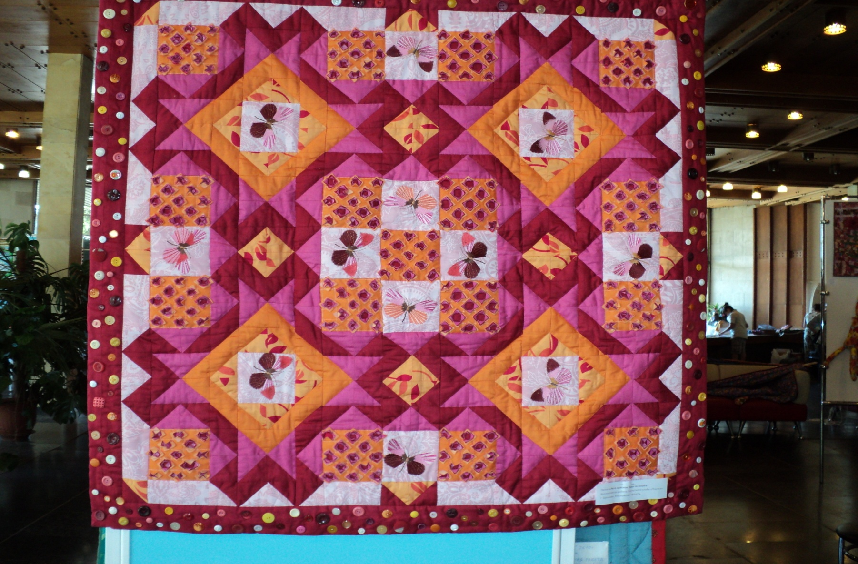
Лоскутное шитьё – искусство соединения небольших разноцветных кусочков ткани (лоскутов) в единое целое путём сшивания.

Slide 3
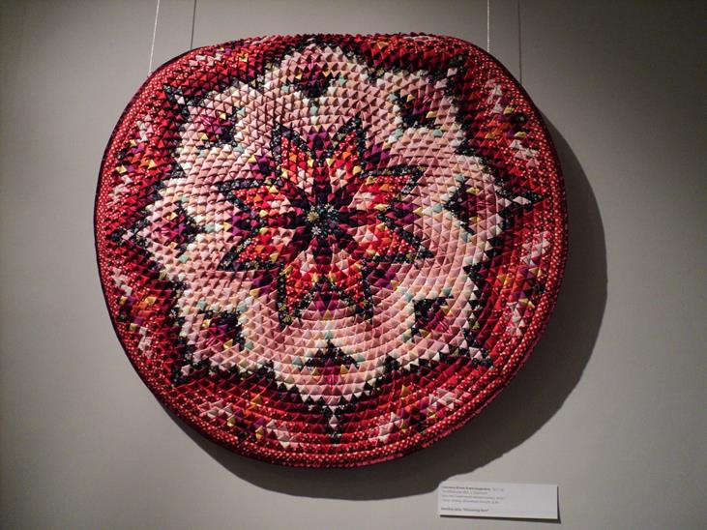

Slide 4
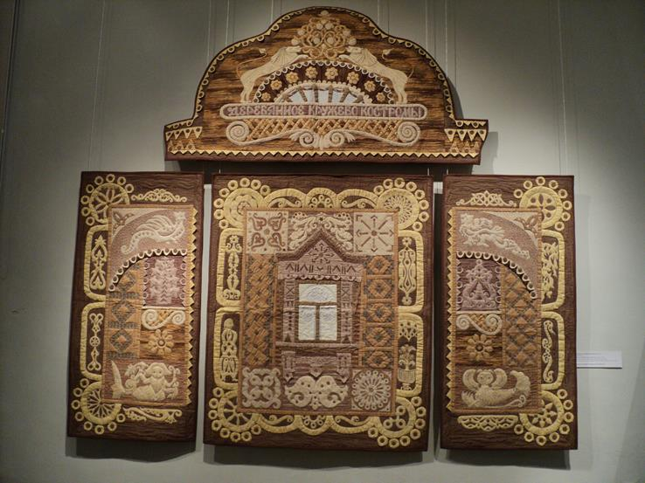

Slide 5
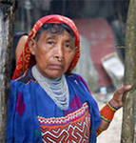
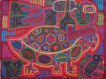
Самая древняя аппликация, датированная 980 г. до н.э. была найдена в Египте. А в скифских курганах (100 год до н.э.—200 год н.э.) обнаружены фрагменты стеганых одеял с элементами аппликации
На фото – «лоскутное» искусство индейцев Панамы)

Slide 6
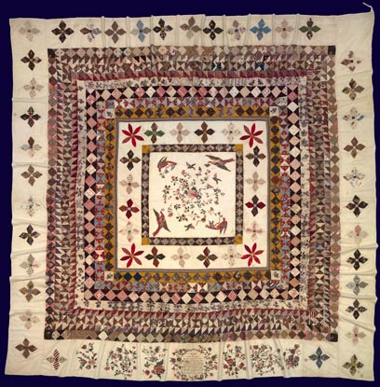
Первые упоминания об искусстве соединения различных тканей встречаются в исторических описаниях, датированных XI в. Возникновения лоскутной техники весьма условны. Однако принято считать, что зародилась эта техника в Англии, а затем постепенно распространилась в других местах. Это лоскутное одеяло было сшито руками английских каторжанок, направленных на корабле «Раджа» в Австралию, в 1841 году.

Slide 7
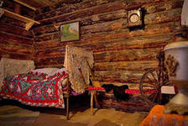
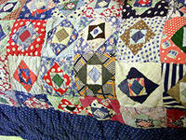
Изделия из лоскута стали появляться на Руси, в Европе, Америке, Австралии. В России лоскутное шитьё стало активно развиваться с середины XIX века, когда широкое распространение получили хлопчатобумажные ткани фабричного производства.

Slide 8
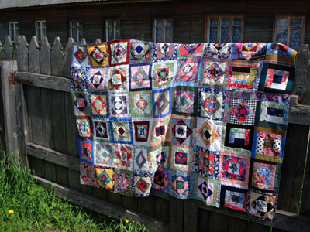
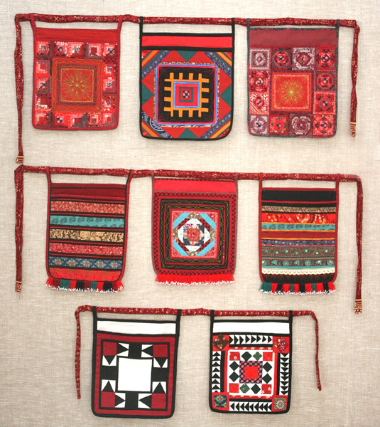
Лоскутное шитьё появилось и развивалось изначально в крестьянской среде. Лоскутное одеяло - непременный атрибут убранства крестьянского дома, где царил уют, созданный талантливой женской рукой.

Slide 9
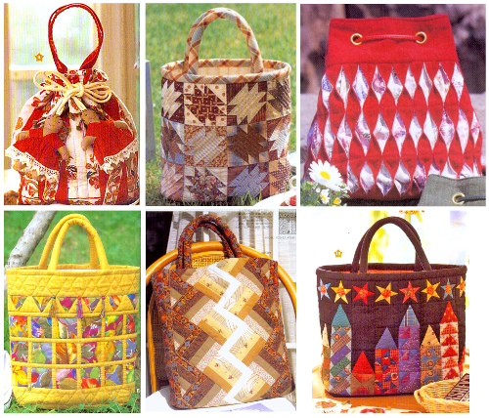
В 70-е годы XХ века в моду вошёл фольклорный стиль. Вновь возник интерес к лоскутному шитью.

Slide 10
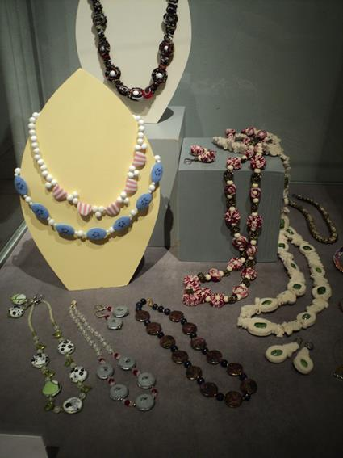
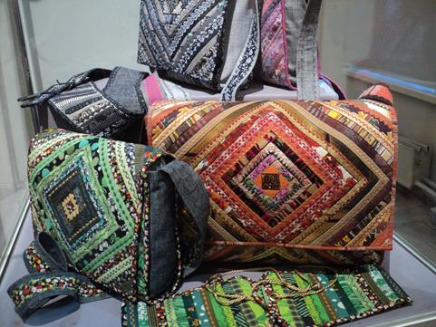

Slide 11
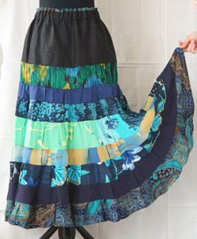

Slide 12
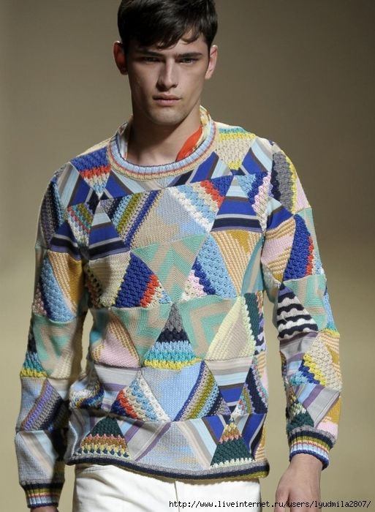
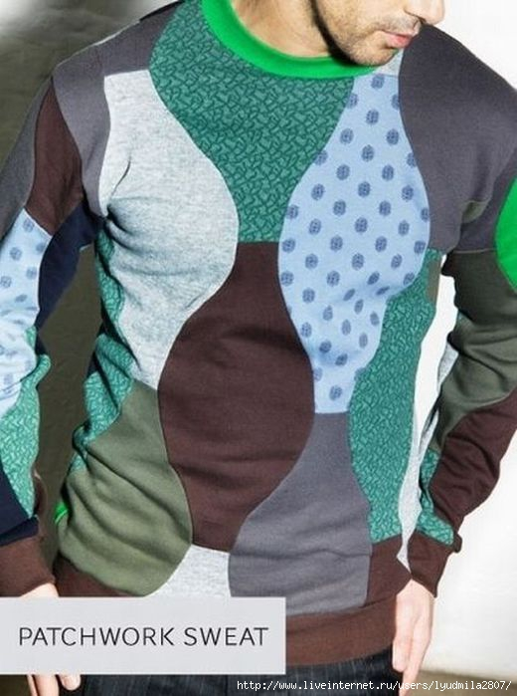

Slide 13
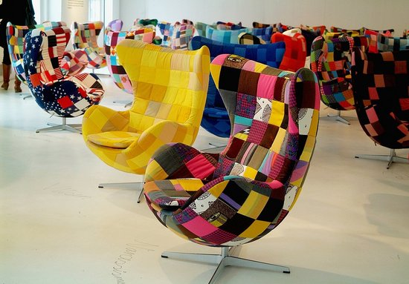
Гармоничным сочетанием тканей различных цветовых и геометрических решений можно достигать неповторимых колоритов.

Slide 14
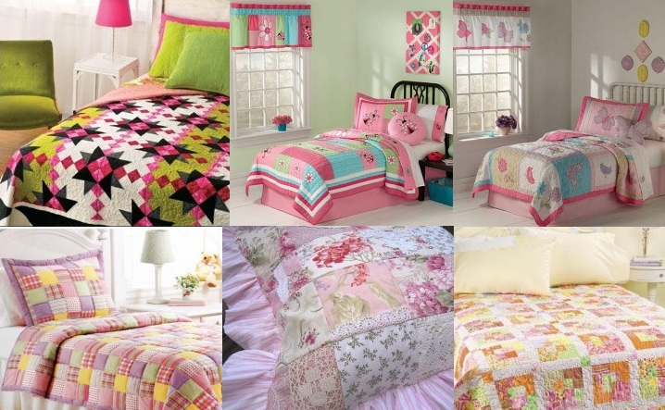
Своим разнообразием лоскутные вещи притягивают наше внимание

Slide 15
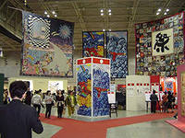
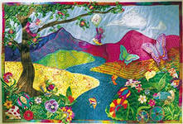
Экспозиции музеев таких стран, как США, Германия, Швеция, Швейцария, Австралия, содержат целые коллекции изделий, выполненных в стиле лоскутной техники — Patchwork (Patchwork — лоскутная работа; сшитый из лоскута. Происходит от англ. patch — заплатка или кусочек материала, лоскут, пятно неправильной формы; work — работа) Имеется такая коллекция и во Всероссийском музее декоративно-прикладного и народного искусства.

Slide 16
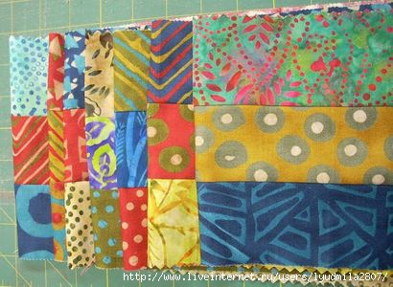
Текстильный лоскут – материал для творчества.

